Slide 1
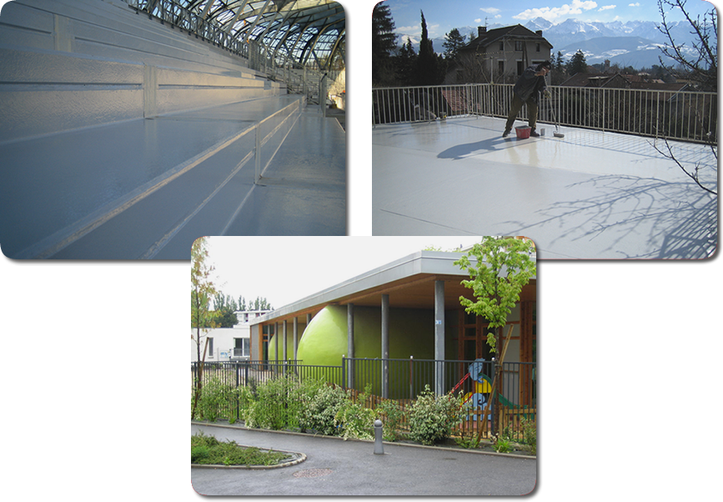



SYSTEMES D’ETANCHEITE LIQUIDE

Slide 2
INTRODUCTION
Qu’est-ce qu’un SEL ?
C’est un mode d’exécution de l’étanchéité des bâtiments, par application à froid de résines liquides à l’état de livraison ; formant, après polymérisation, un revêtement continu, étanche, adhérant au support et résistant à la fissuration.

Slide 3
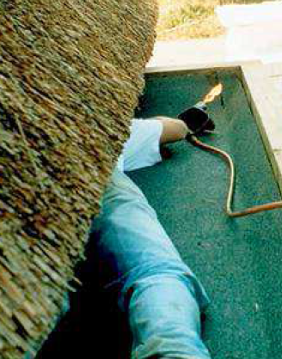
AVANTAGES
Membranes sans chevauchements
Esthétiques (couleurs)
Application sans flammes
Grande élasticité
Docilité à la forme
Faible épaisseur & légèreté
Application rapide

Slide 4
SYSTEMES LIQUIDES
Mono composant vs Bi composant
  Temps de séchage
  Solvant
  Préparation
  Sensibilité à la température

Slide 5
SYSTEMES LIQUIDES
Polymères, influences les caractéristiques
  PU (résiste le mieux au feu)
  PMMA (la plus rigide)
  PUMA (mixte PMMA/PU)
  MS (la plus flexible)
  Polyester

Slide 6
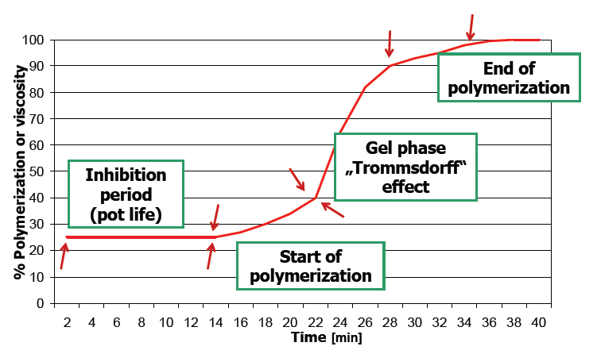
BI COMPOSANT

Slide 7
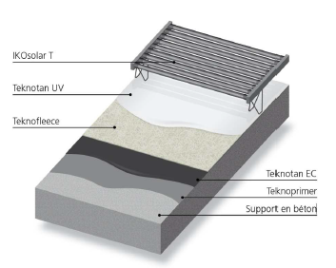
COMPOSITION
2 couches
Voile de renfort
Primaire
  (selon support)

Slide 8
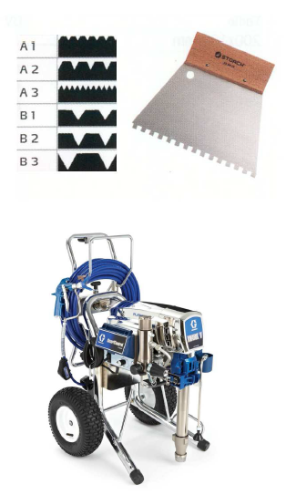
OUTILLAGE
Pinceaux
Rouleaux
Spatules dentelées
Raclettes
Cleaner
Airless

Slide 9
CONDITION DE MISE EN OEUVRE
Sous la pluie ou en cas de brouillard
Sur un support humide gelé
Sur un support pouvant donner lieu à l’humidité ascensionnelle
Sur une couche de primaire encore humide
<5°C ou >35°C (1K)
<0°C ou >35°C (2K)(sans accélérateur)

Slide 10
EPAISSEUR DU SYSTEME
Durée de vie
  2mm : 25 ans
  1,4mm : 10 ans
  Circulable, nécessite un voile de renfort

Slide 11
APPLICATION en BATIMENT
Toitures et toitures végétalisées
Balcons et terrasses
Coursives, tribunes et escaliers
Parkings
Parkings à étages
…

Slide 12
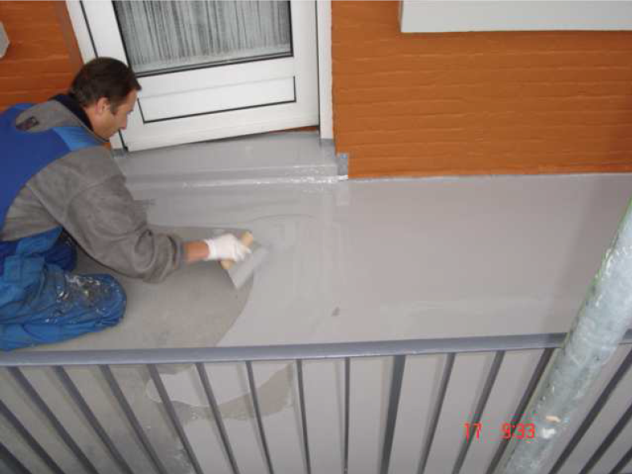

Slide 13
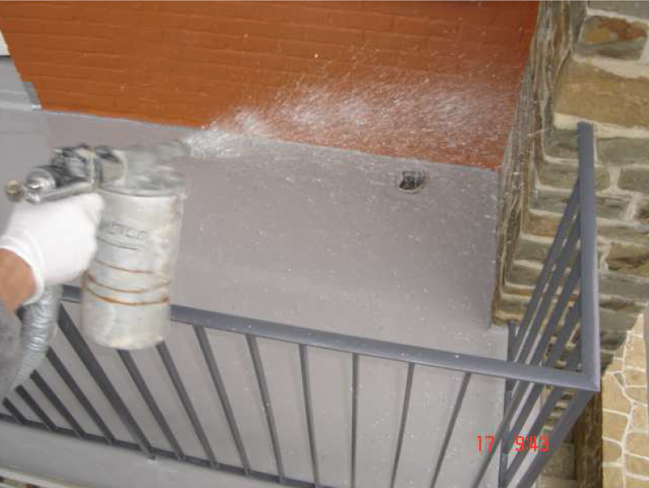

Slide 14
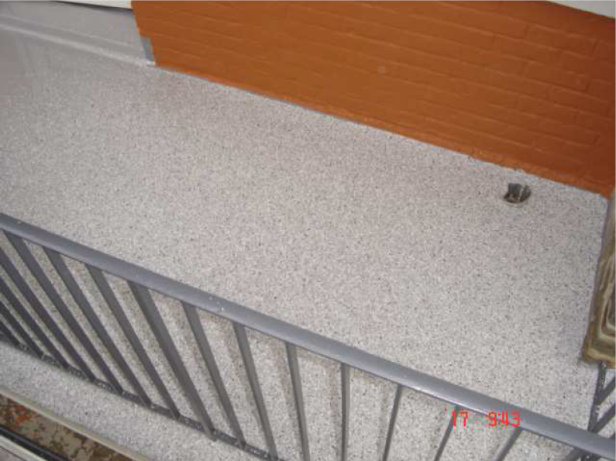

Slide 15
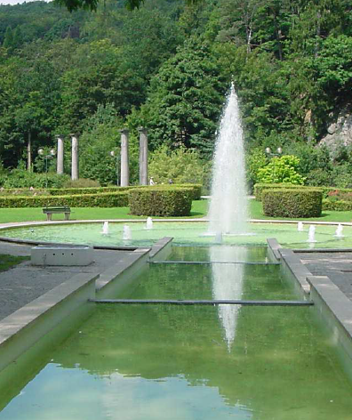
APPLICATION en GENIE CIVIL
Éoliennes
Centrales électriques
Fontaines
Ponts
Égouts
...

Slide 16

SYSTEMES IKO

Slide 17
GAMME IKOPROTECT
Toitures
  Teknotan EC/UV (dta)
  Metatec Roof
Détails toiture
  MS Detail (dta)
  Teknotan Detail
Balcons et terrasses
  Teknotan BT (dta)
  Coursives et parkings à étages
  Metatec BTG

Slide 18
GARANTIE
Garantie Produit
Garantie de l’étanchéité
  Pour les applicateurs agrées
  Formation requise
  Procédure (demande, contrôle externe)

Slide 19
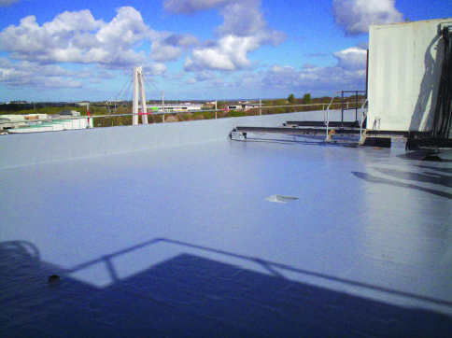
TEKNOTAN EC – UV (1k PU)

Slide 20
TEKNOTAN EC – UV
Présentation et caractéristiques :
  Système d’étanchéité liquide mono composant
  Résistant aux UV et aux intempéries
  Conditionnement : bidons de 12L
  Stockage : Ne pas stoker les pots à l’envers
  Conservation : 12 mois dans l’emballage d’origine hermétiquement fermé, dans un local tempéré
  Nettoyage : détergent Teknoproper dilué à l’eau

Slide 21
TEKNOTAN EC – UV
Destination :
  Le procédé TEKNOTAN EC-UV est admis :
    En France Européenne
    En climat de plaine
    En travaux neuf et en réfection
    Sur toitures accessibles et techniques

Slide 22
TEKNOTAN EC – UV
Domaine d’emploi :
  TEKNOTAN EC-UV est particulièrement recommandé pour les toitures à zones techniques et les toitures de formes complexes
  Chantiers où la flamme du chalumeau est interdite ou dangereuse
  Sur les revêtements d’étanchéité existants
  Sur une isolation

Slide 23
TEKNOTAN EC – UV
Avantages :
  Excellente adhérence aux supports de toitures conventionnels
  Excellente stabilité thermique et résistance aux UV
  Garantie assurée 10 ans sur demande
  Certificat ATE 13/0168
  W2-P3-M-S1toS4-TL3-TH3
  Broof(t1) – Broof(t4) – Classification E

Slide 24
TEKNOTAN EC – UV
Mise en œuvre :
  Préparation du support :
    Le support doit être propre, sec et exempt de poussières ou de particules non adhérentes
    Les supports en bétons ou enduit de ciment ne doivent pas présenter un taux d’humidité résiduelle ≥ 4,5% (contrôle réalisé à la bombe à carbure) ou un taux d’humidité relative ≥ 85% (contrôle réalisé à l’aide d’un humidimètre)

Slide 25
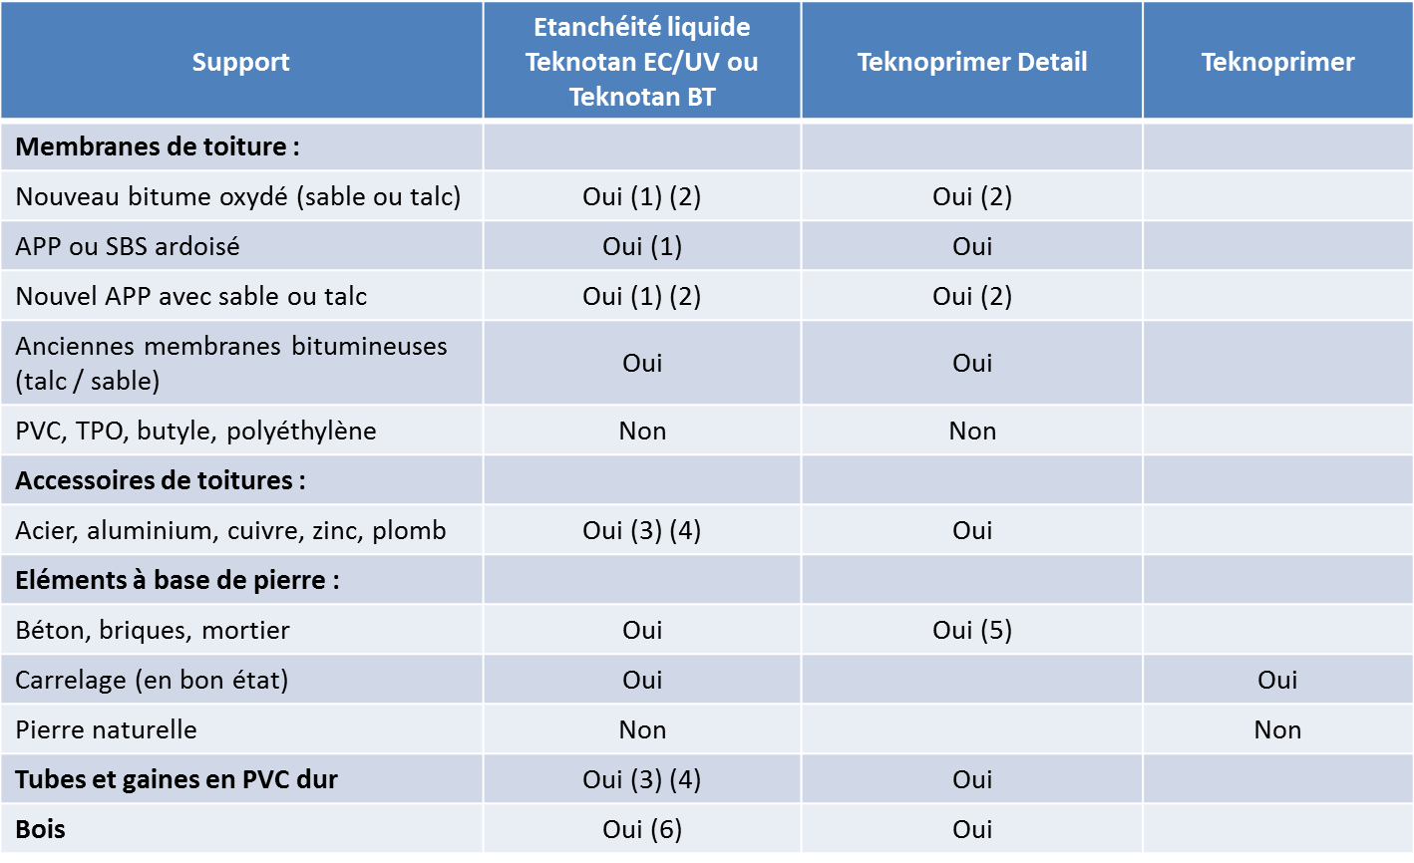
TEKNOTAN EC – UV

Slide 26
TEKNOTAN EC – UV
Application du système :
  TEKNOTAN EC & TEKNOTAN UV s’appliquent à la brosse, au rouleau ou au pistolet
  Mélanger TEKNOTAN EC lentement et de manière homogène au moyen d’une spatule en bois
  1ère couche de TEKNOTAN EC
  Voile de renfort Teknofleece 100 ou 225 : appliqué dans la couche encore humide de TEKNOTAN EC (recouvrement 5cm)
  Maroufler avec un rouleau jusqu’à ce que le voile soit entièrement imprégné de TEKNOTAN EC. Il ne doit y avoir aucunes bulles d’air entre la 1ère couche et le voile de renfort

Slide 27
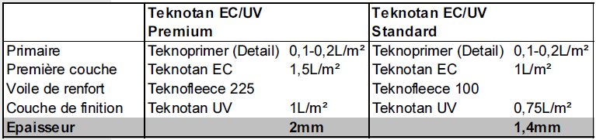
TEKNOTAN EC – UV
  Attendre le séchage complet du TEKNOTAN EC avant d’appliquer TEKNOTAN UV (± 12heures)
  Mélanger TEKNOTAN UV lentement et de manière homogène au moyen d’une spatule en bois
  Appliquer TEKNOTAN UV

Slide 28
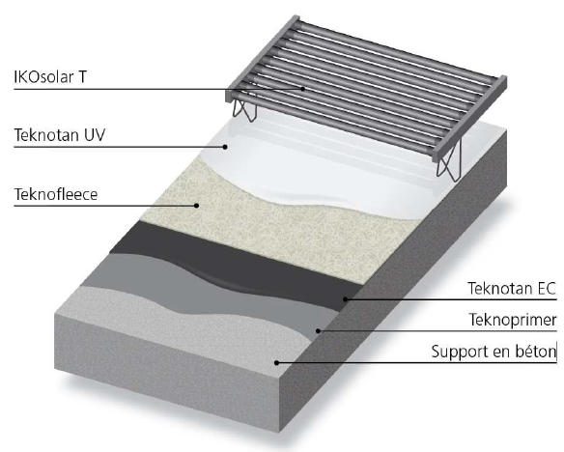
TEKNOTAN EC – UV

Slide 29
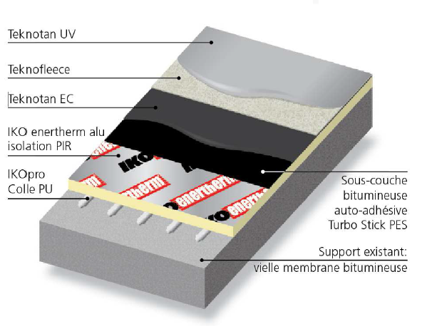
TEKNOTAN EC – UV

Slide 30
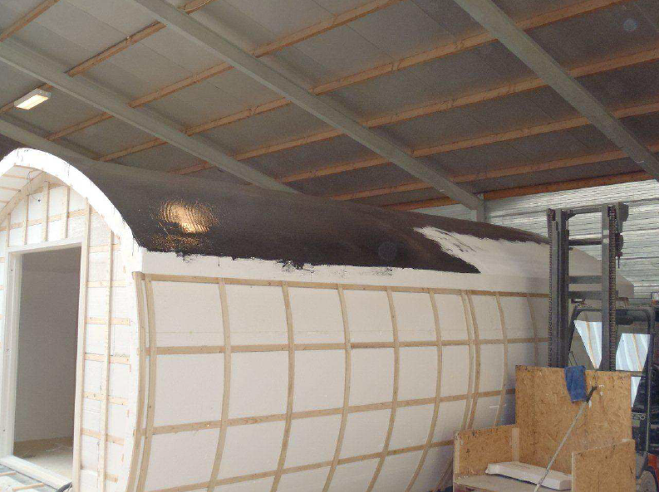

Slide 31
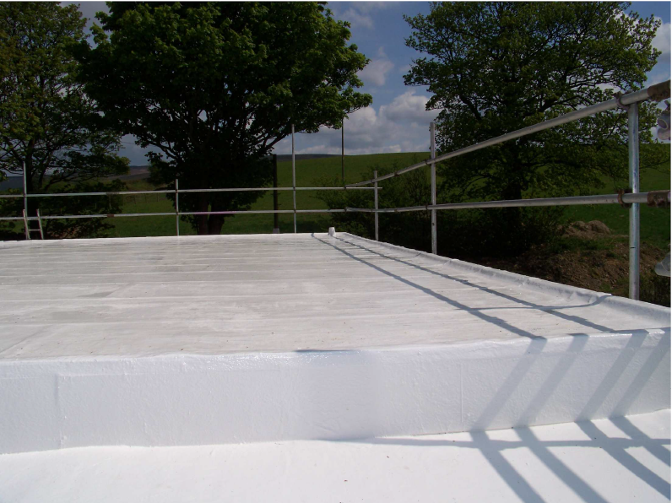

Slide 32
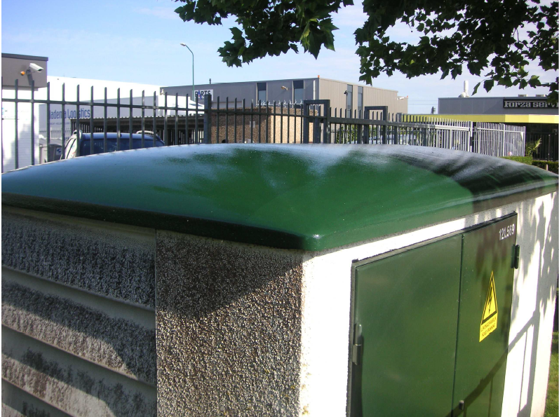

Slide 33
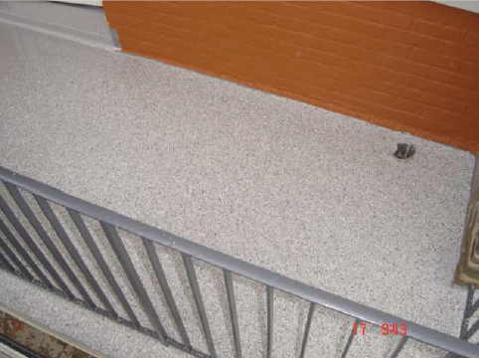
TEKNOTAN BT (1k PU)

Slide 34
TEKNOTAN BT (1k PU)
Présentation et caractéristiques :
  Système d’étanchéité liquide mono composant
  Résistant aux UV et aux intempéries
  Conditionnement : bidons de 10L
  Stockage : Ne pas stoker les pots à l’envers
  Conservation : 12 mois dans l’emballage d’origine hermétiquement fermé, dans un local tempéré
  Nettoyage : détergent Teknoproper dilué à l’eau

Slide 35
TEKNOTAN BT (1k PU)
Destination :
  Le procédé TEKNOTAN BT est admis :
    En France Européenne
    En climat de plaine
    En travaux neuf et en réfection
    Sur terrasses accessibles aux piétons

Slide 36
TEKNOTAN BT (1k PU)
Domaine d’emploi :
  TEKNOTAN BT est particulièrement recommandé pour les terrasses, balcons, tribunes, coursives … où il y a une circulation piétonne intensive
  Chantiers où la flamme du chalumeau est interdite ou dangereuse
  Sur les revêtements d’étanchéité existants
  Sur une isolation

Slide 37
TEKNOTAN BT (1k PU)
Avantages :
  Circulable sans couche de protection (dalles ou tapis de quartz)
  Excellente résistance thermique et résistance aux UV
  Garantie assurée 10 ans sur demande
  Certificat ATE 13/0285
  W2-P3-S1toS4-M-TL3-TH3

Slide 38
TEKNOTAN BT (1k PU)
Mise en œuvre :
  Préparation du support :
    Le support doit être propre, sec et exempt de poussières ou de particules non adhérentes
    Les supports en bétons ou enduit de ciment ne doivent pas présenter un taux d’humidité résiduelle ≥ 4,5% (contrôle réalisé à la bombe à carbure) ou un taux d’humidité relative ≥ 85% (contrôle réalisé à l’aide d’un humidimètre)

Slide 39
TEKNOTAN BT (1k PU)

Slide 40
TEKNOTAN BT (1k PU)
Application du système :
  TEKNOTAN BT s’applique à la brosse ou au rouleau
  Mélanger TEKNOTAN EC lentement et de manière homogène au moyen d’une spatule en bois
  1ère couche de TEKNOTAN BT à raison de 1,1L/m²
  Voile de renfort Teknofleece 225 : appliqué dans la couche encore humide de TEKNOTAN BT (recouvrement 5cm) Laisser sécher 12heures
  2ème couche de TEKNOTAN BT à raison de 0,65L/m²

Slide 41
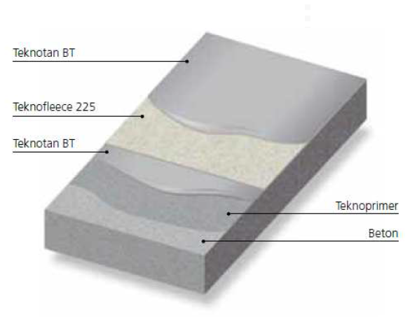
TEKNOTAN BT (1k PU)

Slide 42
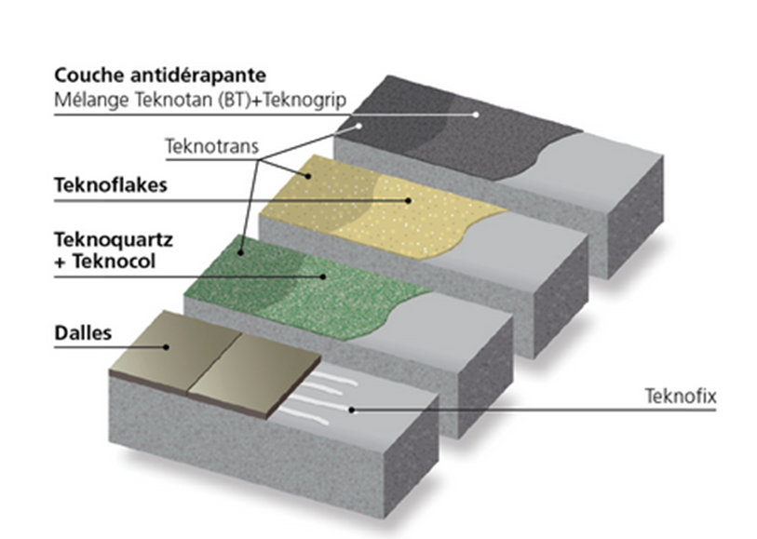
TEKNOTAN BT (1k PU)
Finition esthétique :

Slide 43


Slide 44


Slide 45
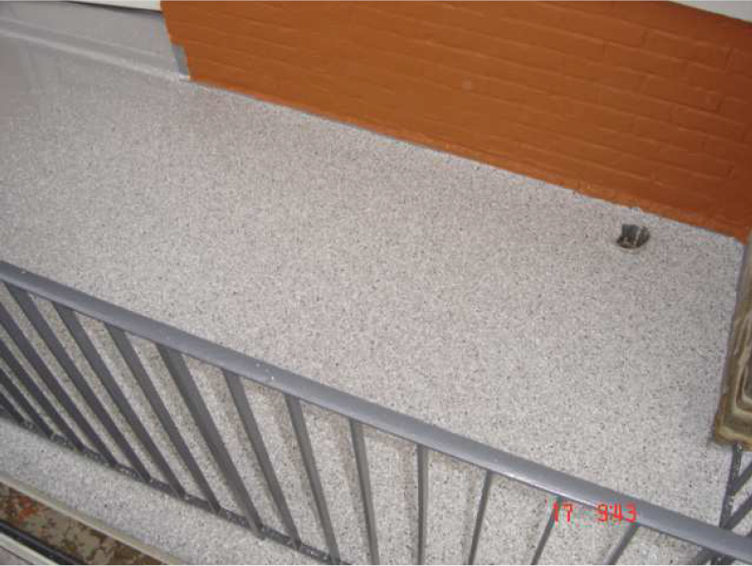

Slide 46
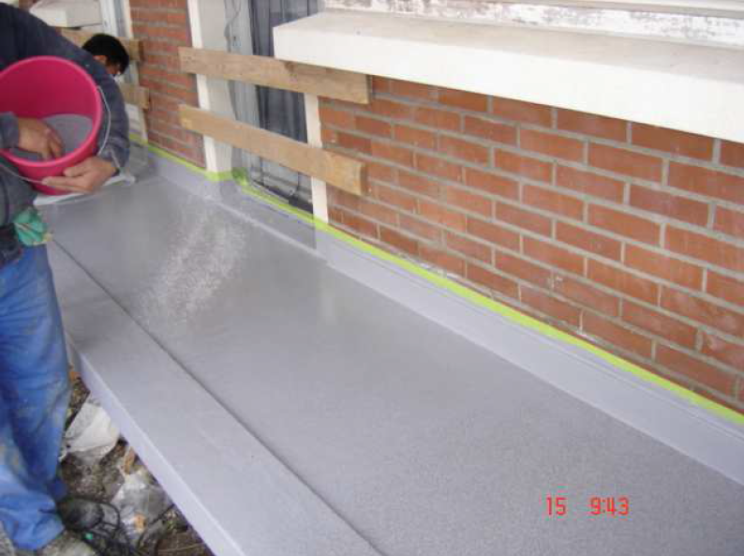

Slide 47
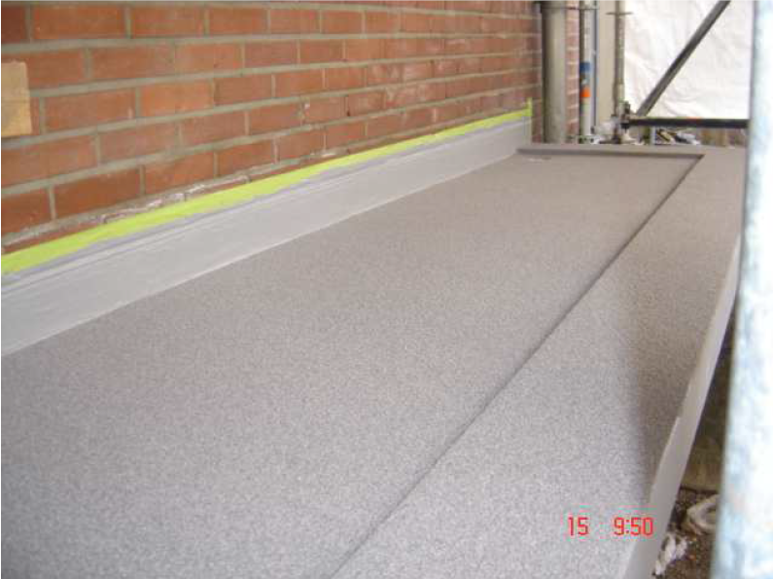

Slide 48
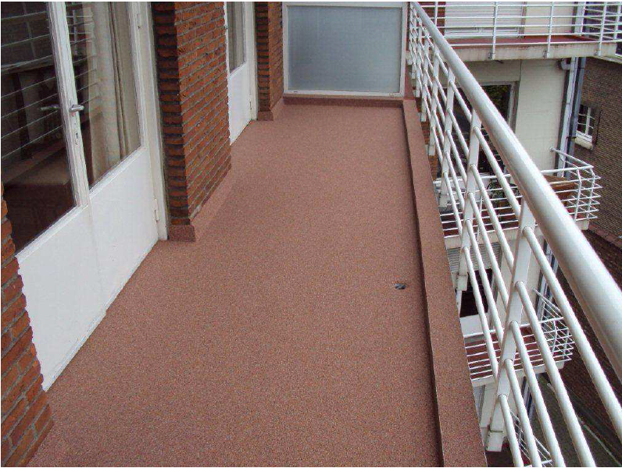

Slide 49
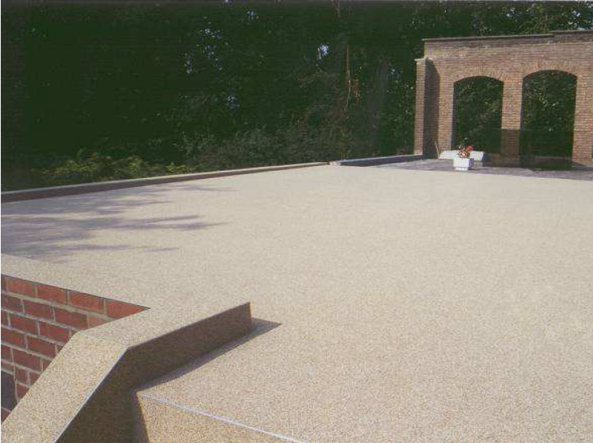

Slide 50
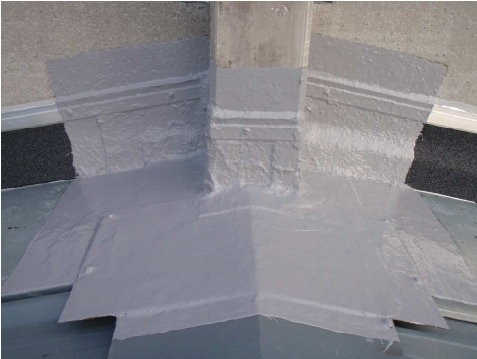
MS DETAIL (1k MS)

Slide 51
MS DETAIL (1k MS)
Présentation et caractéristiques :
  Système d’étanchéité liquide mono composant
  Résistant aux UV et aux intempéries
  Conditionnement : bidons 1, 3.5 & 7kg
  Stockage : Ne pas stoker les pots à l’envers
  Conservation : 12 mois dans l’emballage d’origine hermétiquement fermé, dans un local tempéré
  Nettoyage des outils au TEKNOCLEAN

Slide 52
MS DETAIL (1k MS)
Destination :
  Le procédé IKOProtect MS DETAIL est admis :
    En France Européenne
    En climat de plaine
    En travaux neuf et en réfection
    Sur terrasses accessibles aux piétons et aux véhicules
    Sur toitures inaccessibles et techniques
    Sur planchers intermédiaires

Slide 53
MS DETAIL (1k MS)
Domaine d’emploi :
  Relevés d’étanchéité classiques
  Chantiers où la flamme du chalumeau est interdite ou dangereuse
  Chantiers présentant des difficultés pour l’exécution des relevés (relevés complexes, circulaires etc…)

Slide 54
MS DETAIL
Avantages :
  Non solvanté et inodore
- Écoles, hôpitaux, centres de soin,...
- Applications intérieures
  Ne flue pas vers le bas, même en relevé haut
  Excellente stabilité aux UV
  Ponte les petites fissures
  Certificat ATE 13/0354
  W2-P1-S1toS4-M-TL3-TH3

Slide 55
MS DETAIL (1k MS)
Mise en œuvre :
  Préparation du support :
    Le support doit être propre, sec et exempt de poussières ou de particules non adhérentes
    Les supports en bétons ou enduit de ciment ne doivent pas présenter un taux d’humidité résiduelle ≥ 4,5% (contrôle réalisé à la bombe à carbure) ou un taux d’humidité relative ≥ 85% (contrôle réalisé à l’aide d’un humidimètre)

Slide 56
MS DETAIL (1k MS)
  IKOPROTECT MS DETAIL s’applique à la brosse ou au rouleau à poils longs
  1ère couche d’IKOprotect MS DETAIL à raison 850g/m² avec un talon de 15cm minimum
  Insertion du voile de renfort TEKNOSTRIP dans la 1ère couche
  2ème couche d’IKOprotect MS DETAIL à raison 850g/m²
  L’IKOprotect MS DETAIL peut être appliquer en une seule couche de 1,7kg/m²

Slide 57
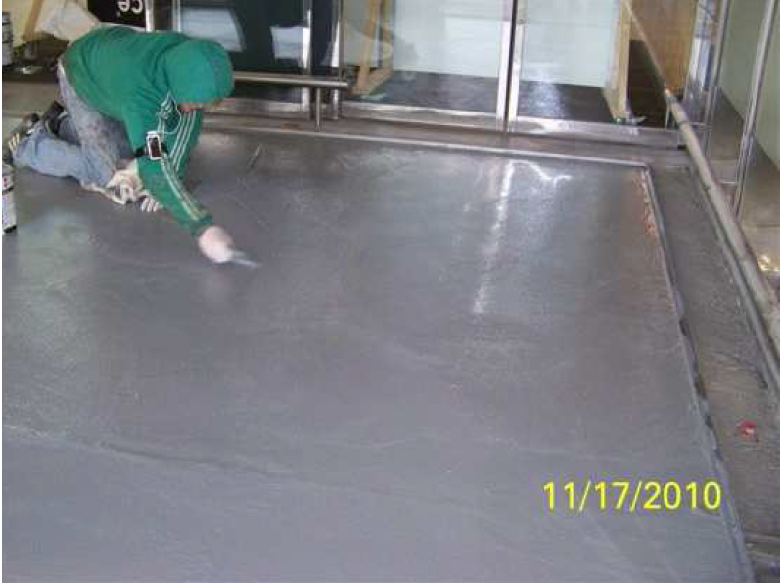

Slide 58
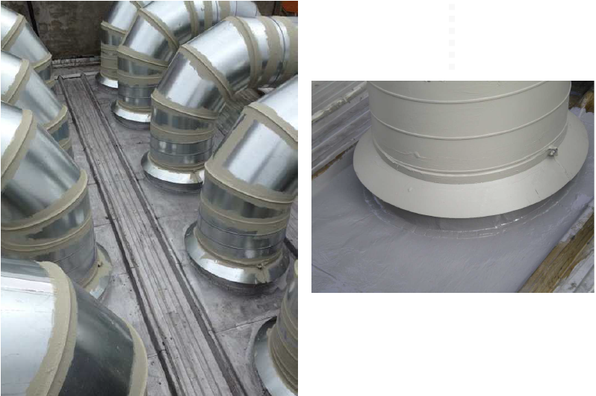

Slide 59
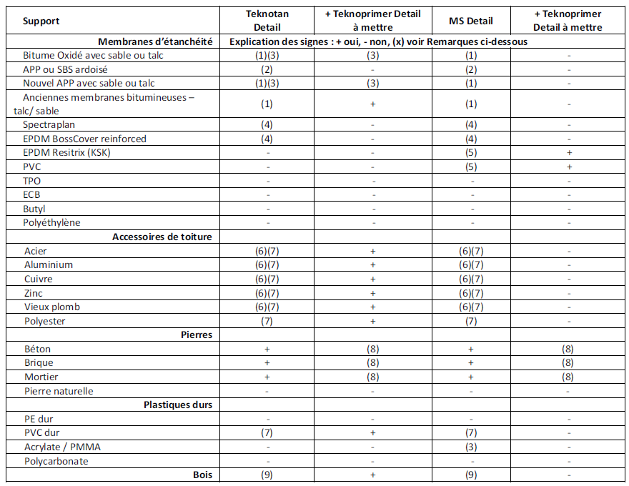
PRIMAIRES

Slide 60
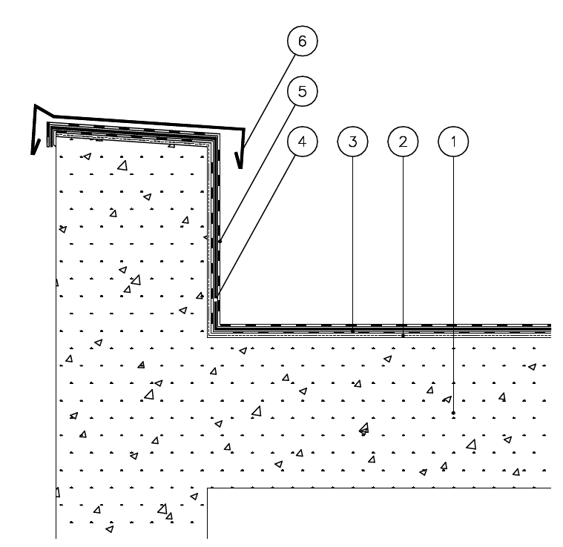
Étanchéité liquide d'une remontée et rive de toiture
1 : Support
2 : Primaire
3 : 1ère couche
4 : Voile de renfort
5 : 2ème couche
6 : Couvre mur

Slide 61
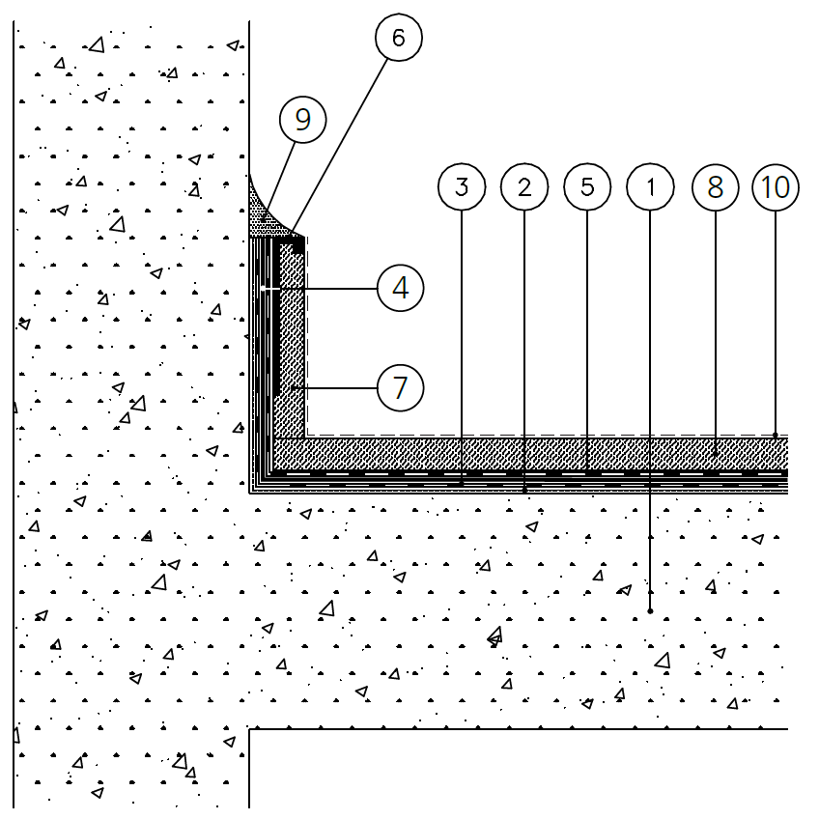
Étanchéité liquide et finition d'une remontée de balcon
1 : Support
2 : Primaire
3 : 1ère couche
4 : Voile de renfort
5 : 2ème couche
6 : Profil de finition en alu
7 : Mortier de Quartz
8 : Couche de finition
9 : Mastic PU
10 : Vernis de finition

Slide 62
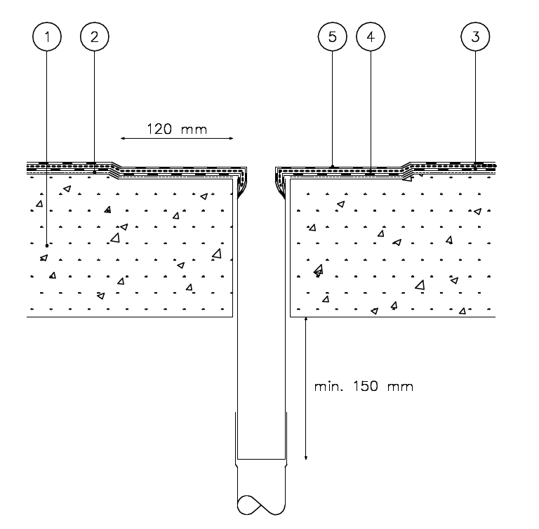
Étanchéité liquide d'un avaloir
1 : Support
2 : Primaire
3 : 1ère couche
4 : Voile de renfort
5 : 2ème couche

Slide 63
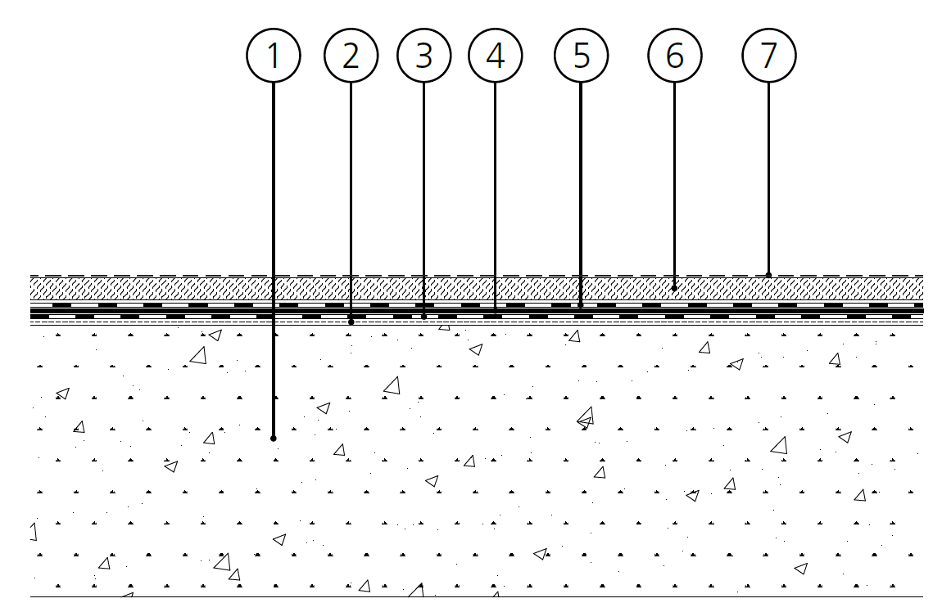
Étanchéité liquide et finition d'un balcon ayant un support en béton
1 : Support
2 : Primaire
3 : 1ère couche
4 : Voile de renfort
5 : 2ème couche
6 : Couche de finition
7 : Vernis

Slide 64
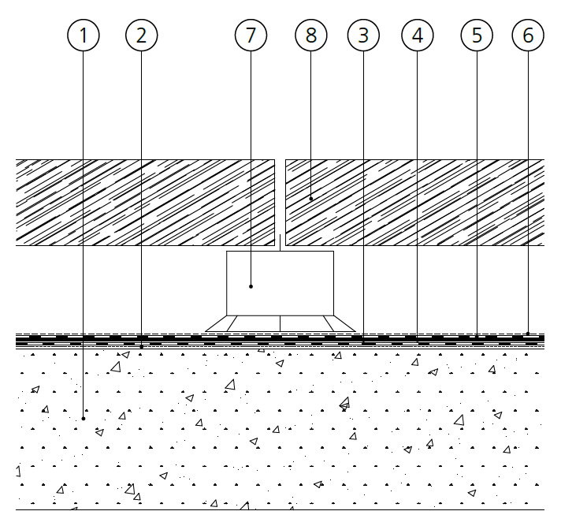
Étanchéité liquide avec protection de dalles sur plots
1 : Support
2 : Primaire
3 : 1ère couche
4 : Voile de renfort
5 : 2ème couche
6 : Géotextile
7 : Plots
8 : Dalles

Slide 65
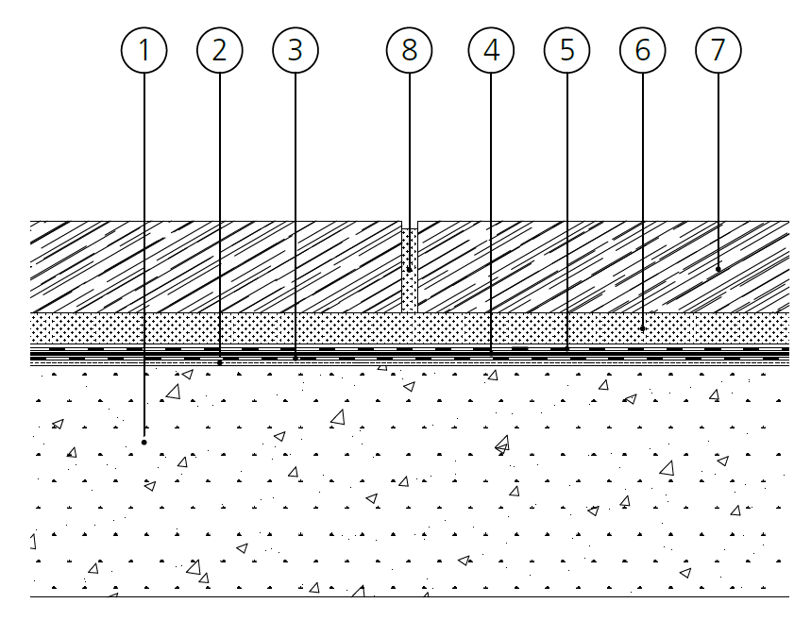
Étanchéité liquide avec protection carrelage
1 : Support
2 : Primaire
3 : 1ère couche
4 : Voile de renfort
5 : 2ème couche
6 : Mortier colle
7 : Carrelage collé
8 : Joint de mortier

Slide 66
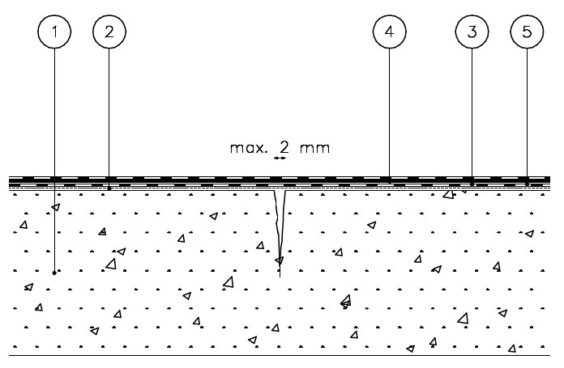
Étanchéité liquide des fissures
1 : Support
2 : Primaire
3 : 1ère couche
4 : Voile de renfort
5 : 2ème couche

Slide 67
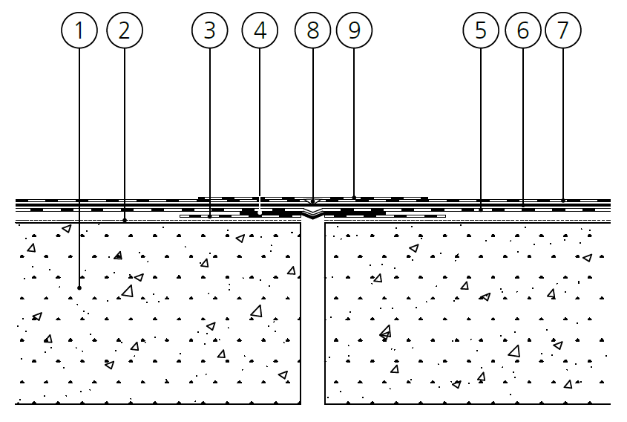
Étanchéité liquide d'un joint de dilatation
1 : Support
2 : Primaire
3 : Bande du système liquide
4 : Voile d’indépendance
Teknodilat
5 : 1ère couche
6 : Voile de renfort
7 : 2ème couche
8 : Mastic Asco MS 210
9 : Bande du système liquide

